Slide 1
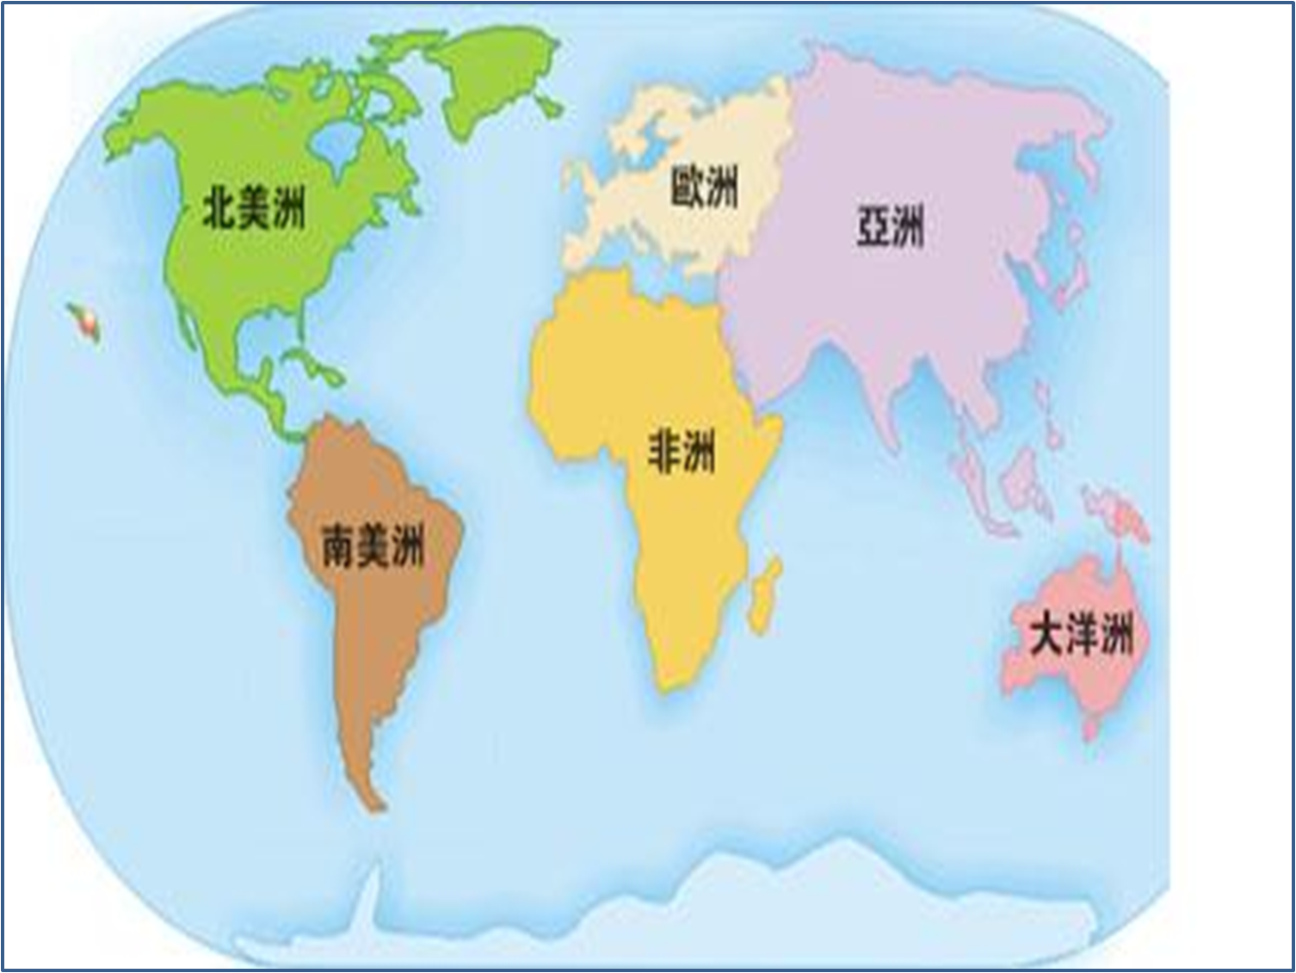
靈性加持線分佈世界五大州

